Slide 1
HÓA HỌC 8
GV: Vũ Mai Phượng

Slide 2
A/ ĐIỂM DANH
1. Điểm danh đầu giờ (HS mở mic – GV gọi tên – điểm danh). HS vào sau thì nhớ báo GV để điểm danh bổ sung.
2. HS không vào được lớp học lms thì liên hệ Thầy Huy 0907490064 hay Cô Trang VNPT 0911956868 qua zalo.
3. HS nghỉ thì PHHS nhắn tin xin phép GVCN qua zalo.

Slide 3
B/ QUY ƯỚC MÔN HÓA HỌC
 dấu hiệu HS ghi bài.
 dấu hiệu HS học bài.
dấu hiệu HS đọc thông tin hay trả lời câu hỏi.
Khi GV giảng bài xong, HS có thắc mắc thì hỏi.
GV cho HS chép bài, làm bài rất ít nên HS chép bài, làm bài không đầy đủ thì sẽ tính vào điểm quá trình trong lớp.

Slide 4
C/ ÔN BÀI
HÓA TRỊ | PHIÊN ÂM | IUPAC | KHHH | TIẾNG VIỆT
I | /pəˈtæsiəm/ | Potassium | K | Kali | Khi
 | /ˈsəʊdiəm/ | Sodium | Na | Natri | Nào
 | /ˈsɪlvər/ | Silver | Ag | Bạc | Bạc
 | /ˈklɔːriːn/ | Chlorine | Cl | Clo | Clo
 | /ˈlɪθiəm/ | Lithium | Li | Liti | Lắng
 | /ˈaɪədaɪn/ | Iodine | I | Iốt | Nhất
 | /ˈhaɪdrədʒən/ | Hydrogen | H |  | Hả
 | /ˈbrəʊmiːn/ | Bromine | Br |  | Bromine
 | /haɪˈdrɒksaɪd/ | hydroxide | -OH |  | hydroxide
 | /ˈnaɪtreɪt/ | nitrate | -NO₃ |  | nitrate

Slide 5
HÓA TRỊ | PHIÊN ÂM | IUPAC | KHHH | TIẾNG VIỆT
II | /mæɡˈniːziəm/ | Magnesium | Mg | Magie | Má
 | /ˈkælsiəm/ | Calcium | Ca | Canxi | Cản
 | /ˈɒksɪdʒən/ | Oxygen | O | Oxi | Ông
 | /ˈberiəm/ | Barium | Ba | Bari | Ba
 | /liːd/ | Lead | Pb | Chì | Phá
 | /ˈkɒpə(r)/ | Copper | Cu | Đồng | Cửa
 | /ˈmɜːkjəri/ | Mercury | Hg | Thủy ngân | Hg
 | /zɪŋk/ | Zinc | Zn | Kẽm | Kẽm
 | /ˈsʌlfaɪd/ | sulfide | =S |  | sulfide
 | /ˈsʌlfaɪt/ | sulfite | =SO₃ |  | sulfite
 | /ˈsʌlfeɪt/ | sulfate | =SO₄ |  | sulfate
 | /ˈkɑːbənət/ | carbonate | =CO₃ |  | carbonate

Slide 6
HÓA TRỊ | PHIÊN ÂM | IUPAC | KHHH | TIẾNG VIỆT
III | /ˌæləˈmɪniəm/ | Aluminium | Al | Nhôm
 | /ˈfɒsfeɪt/ | phosphate | ≡PO₄
IV | /ˈkɑːbən/ | Carbon | C
 | /ˈsʌlfər/ | Sulfur | S | Lưu huỳnh
V | /ˈfɒsfərəs/ | Phosphorus | P
II, III | /ˈaɪən/ | Iron | Fe | Sắt
 | /ˈmæŋɡəniːz/ | Manganese | Mn
 | /ˈnaɪtrədʒən/ | Nitrogen | N | Nitơ
Phi kim: C (Cớ) S (Sao) N (N) P (Phải)

Slide 7
(TRỌNG TÂM) Lập công thức hóa học của hợp chất gồm
Mg và Cl
II
I
Mg
MgCl₂
,
Cl
1
2
Hóa trị viết số la mã. Chỉ số viết số tự nhiên, chỉ số 1 không viết.

Slide 8
(TRỌNG TÂM) Lập công thức hóa học của hợp chất gồm
Ba và O
II
II
Ba
BaO
O
,
1
2
2
1
Hóa trị viết số la mã. Chỉ số viết số tự nhiên, chỉ số 1 không viết.

Slide 9
(TRỌNG TÂM) Lập công thức hóa học của hợp chất gồm
Ca và (NO₃)
II
I
(
)
Ca
NO₃
Ca(NO₃)₂
,
1
2
Hóa trị viết số la mã. Chỉ số viết số tự nhiên, chỉ số 1 không viết.

Slide 10
ĐỌC KẾT QUẢ PHÂN TỬ KHỐI
a. Khí amonia, biết phân tử gồm 1N và 3H.
b. Hydrochloric acid, biết phân tử gồm 1H và 1Cl.
c. Calcium carbonate, biết phân tử gồm 1Ca, 1C và 3O.
Đáp số: 17
Đáp số: 36,5
Đáp số: 100
H = 1, C = 12, N = 14, O = 16, Ca = 40, Cl = 35,5 (đề bài cho)

Slide 11
Kí hiệu hóa học (KHHH) được viết bằng một hay hai chữ cái, trong đó chữ cái đầu là chữ in hoa.

Slide 12
CHẤT
ĐƠN CHẤT | HỢP CHẤT
1 nguyên tố hóa học | 2 nguyên tố hóa học trở lên
Đơn chất là chất được tạo nên từ … nguyên tố hóa học.
Đơn chất là chất được tạo nên từ 1 nguyên tố hóa học.
Hợp chất là chất được tạo nên từ 2 nguyên tố hóa học trở lên.
Hợp chất là chất được tạo nên từ … nguyên tố hóa học ...

Slide 13
1. CTHH khí oxygen (2O)
2. CTHH khí chlorine (2Cl)
3. CTHH khí nitrogen (2N)
4. CTHH khí hydrogen (2H)
5. CTHH bromine lỏng (2Br)
6. CTHH khí ozone (3O)
O₂
Cl₂
N₂
H₂
Br₂
O₃

Slide 14
7. CTHH nước (2H, 1O)
8. CTHH amonia (1N, 3H)
9. CTHH Potassium chlorate (1K, 1Cl, 3O)
10. CTHH Hydrochloric acid (1H, 1Cl)
11. CTHH Sulfuric acid (2H, 1S, 4O)
12. CTHH muối ăn/ Sodium chloride (1Na, 1Cl)
13. CTHH khí carbonic/ Carbon dioxide (1C, 2O)
14. CTHH thuốc tím/ Potassium permanganate
H₂O
NH₃
KClO₃
HCl
H₂SO₄
NaCl
CO₂
KMnO₄
(1K, 1Mn, 4O)

Slide 15
Ý nghĩa của CTHH O₂
Có 1 nguyên tố
Có … nguyên tố
Có ?O trong … phân tử
Có 2O trong 1 phân tử
Phân tử khối O₂ = ?
PTK O₂ = 32
O = 16 (đề bài cho)

Slide 16
Ý nghĩa của CTHH nước H₂O
Có … nguyên tố
Có 2 nguyên tố
Có 2H, 1O trong 1 phân tử
Có ?H, ?O trong … phân tử
PTK H₂O = 18
Phân tử khối H₂O = ?
H = 1, O = 16 (đề bài cho)

Slide 17
Ý nghĩa của CTHH Fe(NO₃)₃
x
Có 3 nguyên tố
Có … nguyên tố
Có ?Fe, ?N, ?O trong … phân tử
Có 1Fe, 3N, 9O trong 1 phân tử
Phân tử khối Fe(NO₃)₃ = tự tính
Fe = 56, N = 14, O = 16 (đề bài cho)

Slide 18
5Fe(NO₃)₃
x
x
Có … nguyên tố
Có 3 nguyên tố
Có 5Fe, 15N, 45O trong 5 phân tử
Có ?Fe, ?N, ?O trong … phân tử
5Fe(NO₃)₃ = tự tính
Fe = 56, N = 14, O = 16 (đề bài cho)

Slide 19
HIỆN TƯỢNG VẬT LÝ là hiện tượng chất biến đổi nhưng không tạo ra chất mới.
HIỆN TƯỢNG HÓA HỌC là hiện tượng chất biến đổi có tạo ra chất mới.

Slide 20
D/ VÀO TIẾT HỌC
BÀI 13: PHẢN ỨNG HÓA HỌC

Slide 21
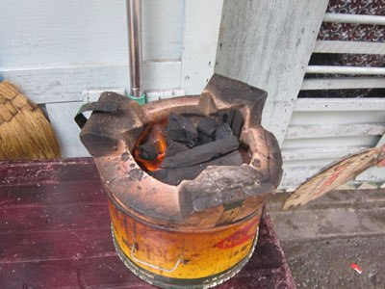
1. Cồn để lâu trong lọ không khí bị bay hơi.
Là hiện tượng vật lý hay hóa học?
Hiện tượng vật lý
2. Đốt than.
Hiện tượng hóa học
Là hiện tượng vật lý hay hóa học?
Phản ứng hóa học

Slide 22
BÀI 13: PHẢN ỨNG HÓA HỌC
I. ĐỊNH NGHĨA
Phản ứng hóa học là quá trình biến đổi từ chất này thành chất khác.
Trong quá trình phản ứng, lượng chất phản ứng giảm dần còn lượng sản phẩm tăng dần.
Trong quá trình phản ứng, lượng chất phản ứng … còn lượng sản phẩm ...

Slide 23
Phương trình chữ (PTC – viết 1 dòng)
PTC: Tên chất phản ứng → Tên chất sản phẩm
+
tº
PTC:
Vd 1: Đun nóng hỗn hợp bột iron và bột sulfur
ở nhiệt độ cao thu được hợp chất iron (II) sulfide.
iron
sulfur
iron (II) sulfide

Slide 24
Phương trình chữ (PTC – viết 1 dòng)
PTC: Tên chất phản ứng → Tên chất sản phẩm
tº
+
PTC:
Vd 2: Đun nóng đường thu được than và hơi nước.
đường
than
nước

Slide 25
Phương trình chữ (PTC – viết 1 dòng)
PTC: Tên chất phản ứng → Tên chất sản phẩm
tº
PTC: khí hydrogen + khí oxygen nước
Vd 3: Đốt cháy khí hydrogen trong không khí tạo thành hợp chất nước.

Slide 26
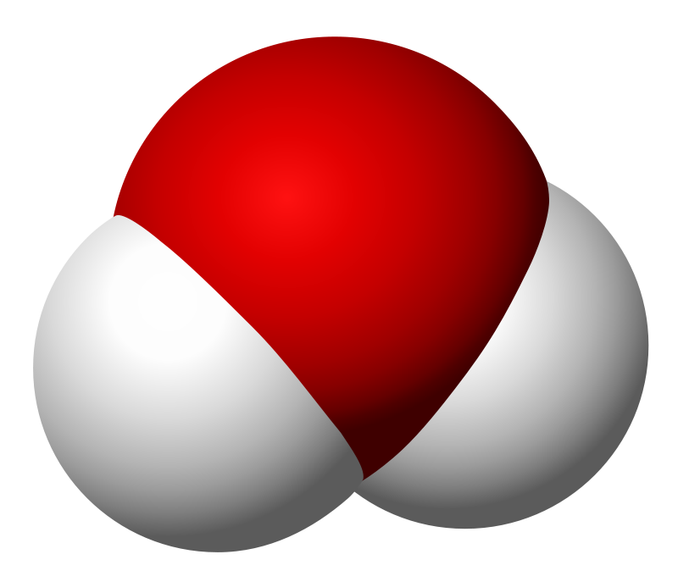
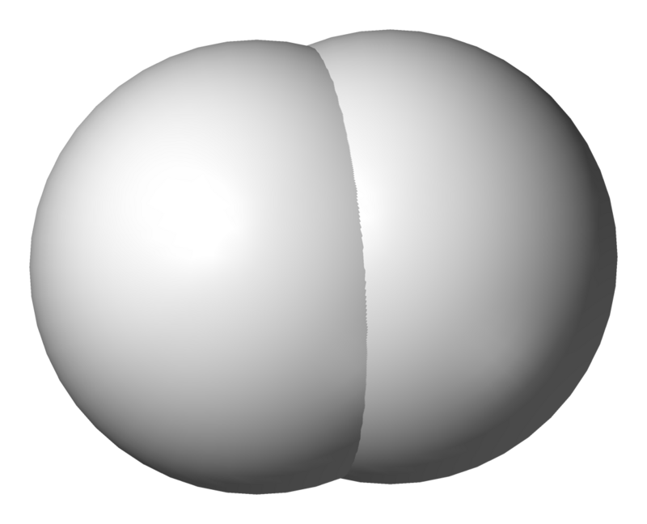
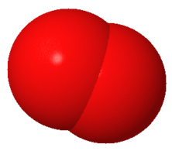
tº
PTC: khí hydrogen + khí oxygen nước
O
H
H
H
H
O
+
tº
O
O
H
H
H
H

Slide 27
Nhận xét
Liên kết giữa các nguyên tử.
Số nguyên tử hydrogen, oxygen.

Slide 28
SAU PHẢN ỨNG
TRƯỚC PHẢN ỨNG
TRONG PHẢN ỨNG
H
H
O
O
H
H
tº
PTC: khí hyđrogen + khí oxygen nước

Slide 29
SAU PHẢN ỨNG
TRƯỚC PHẢN ỨNG
TRONG PHẢN ỨNG
H
H
O
O
H
H
tº
PTC: khí hyđrogen + khí oxygen nước

Slide 30
TRƯỚC PHẢN ỨNG
H
… liên kết …
… liên kết …
H
H liên kết H
O liên kết O
H
H
O
O
4H
?H
2O
?O

Slide 31
SAU PHẢN ỨNG
H
H
O
H liên kết O
… liên kết …
4H
?H
O
H
H
2O
?O

Slide 32
TRƯỚC PHẢN ỨNG | SAU PHẢN ỨNG
H liên kết H O liên kết O | H liên kết O
4H | 4H
4O | 4O

Slide 33
BÀI 13: PHẢN ỨNG HÓA HỌC
II. BẢN CHẤT CỦA PHẢN ỨNG HÓA HỌC
Bản chất của phản ứng hóa học: trong phản ứng hóa học, liên kết giữa các nguyên tử … còn số nguyên tử của mỗi nguyên tố … làm cho phân tử này … thành phân tử khác.
Bản chất của phản ứng hóa học: trong phản ứng hóa học, liên kết giữa các nguyên tử thay đổi còn số nguyên tử của mỗi nguyên tố không đổi làm cho phân tử này biến đổi thành phân tử khác.

Slide 34
BÀI 13: PHẢN ỨNG HÓA HỌC
III. KHI NÀO PHẢN ỨNG HÓA HỌC XẢY RA?
- Các chất phản ứng tiếp xúc với nhau.
- Đun nóng đến nhiệt độ thích hợp.
- Có chất xúc tác.

Slide 36
BÀI 13: PHẢN ỨNG HÓA HỌC
IV. NHẬN BIẾT CÓ PHẢN ỨNG HÓA HỌC XẢY RA?

Slide 38
Bài 6/51 SGK
Khi than cháy trong không khí xảy ra phản ứng hóa học giữa than và khí oxygen.
Hãy giải thích vì sao cần đập vừa nhỏ than trước khi đưa vào bếp lò, sau đó, dùng que lửa châm rồi quạt mạnh đến than bén cháy thì thôi.

Slide 40
THỜI GIAN THỐNG KÊ HỌC SINH XEM LẠI BÀI, LÀM BÀI
THÁNG 9 + 10 + 11: 14g Thứ 7 27/11/2021
ĐIỂM QUÁ TRÌNH
BÀI TẬP TUẦN 4 | BÀI TẬP TUẦN 5 |  | XEM BÀI LMS TỪ TUẦN 1 ĐẾN TUẦN 14 | LÀM BÀI TẬP LMS TỪ TUẦN 7 ĐẾN TUẦN 14
 | KHÔNG ĐẠT (DO THIẾU) | ĐẠT
+1 | +1 | +2 | +1 | +1
40

Slide 41
E/ DẶN DÒ
1. Học cột 1, cột 3, cột 4.
2. Vào trang lms làm BÀI TẬP HÓA 9 TUẦN 9
(trắc nghiệm - nội dung HÓA TRỊ, TÍNH PHÂN TỬ KHỐI, HIỆN TƯỢNG VẬT LÝ/HÓA HỌC)
từ 1/11/2021 đến 14g 27/11/2021.
3. Vào trang lms xem lại bài. (GVBM ghi nhận)

